Slide 1
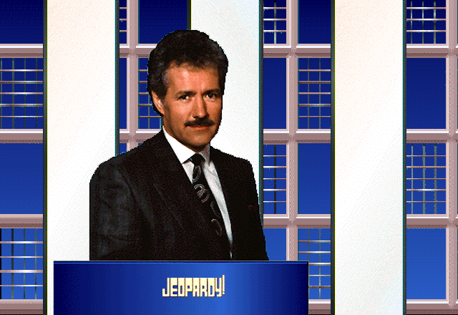


Slide 2
Verbos en
el pretérito

Slide 3
Verbos
irregulares

Slide 4
Sustantivos

Slide 5
Adjetivos

Slide 6
México

Slide 7
5 de mayo

Slide 8
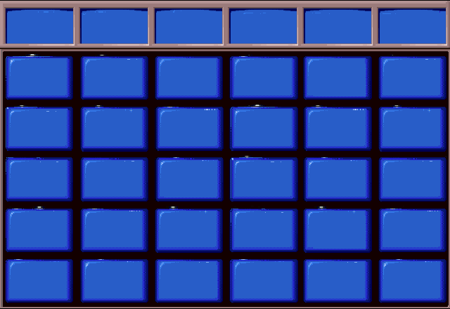
Verbos en
el pretérito
Verbos
irregulares
Sustantivos
Adjetivos
México
5 de mayo
$100
$100
$100
$100
$100
$100
$200
$200
$200
$200
$200
$200
$300
$300
$300
$300
$300
$300
$400
$400
$400
$400
$400
$400
$500
$500
$500
$500
$500
$500

Slide 9
Yo/bajar
las escaleras.

Slide 10
¡Yo/ganar
la lotería!

Slide 11
Yo/cumplir
21 años ayer.

Slide 12
Yo/sentarse
en el sofá.

Slide 13
Yo/enojarse
con mi primo.

Slide 14
Anoche yo ____ (buscar)
mis lentes por toda la casa.

Slide 15
Mi perro ____ (dormirse)
en mi cama anoche.

Slide 16
Tú ____ (ponerse)
la ropa rápidamente.

Slide 17
¡Ella ____ (oir) un
grito horrible anoche!

Slide 18
¡Ay, yo ____ (sacar) una nota
muy mala en mi examen!

Slide 19
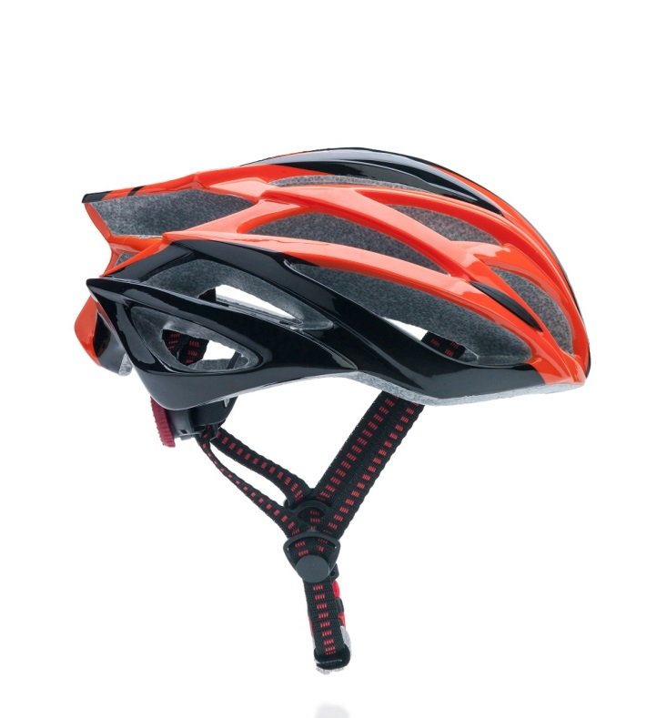
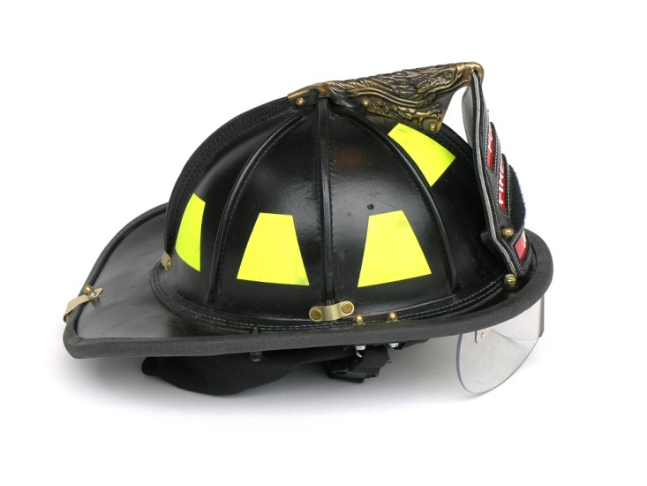
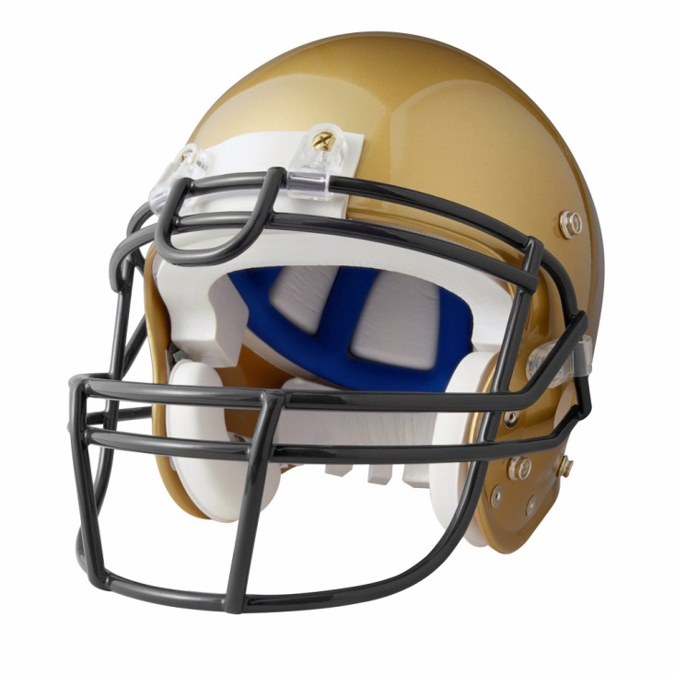
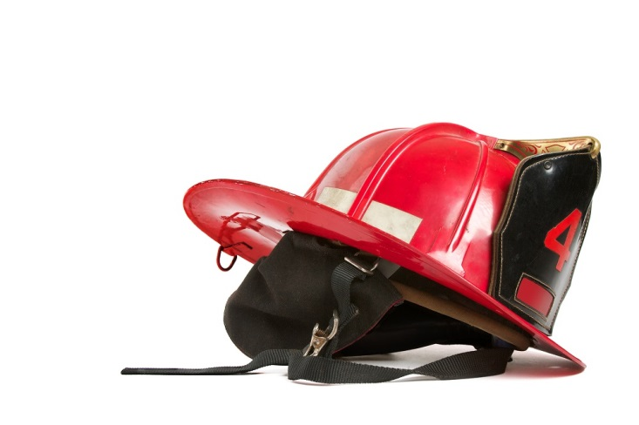
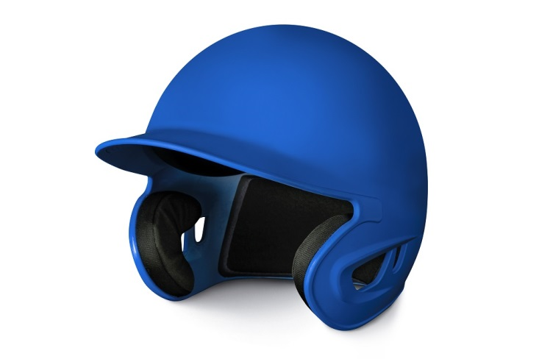

Slide 20
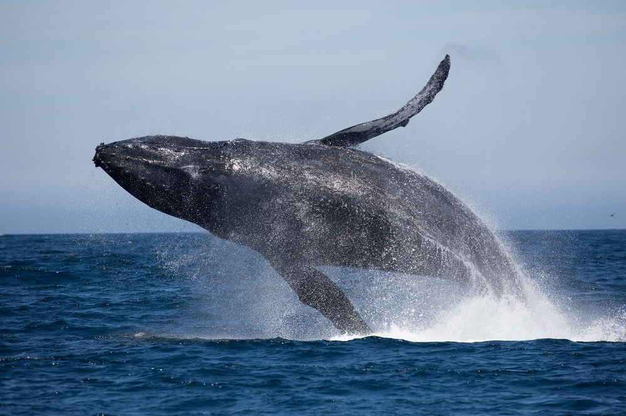
El mamífero más grande del mundo

Slide 21
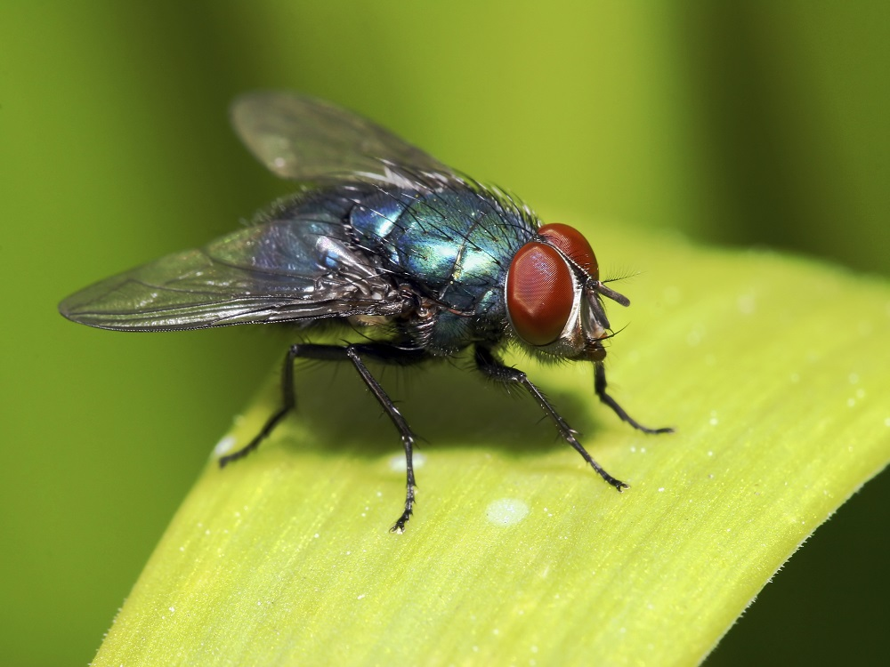

Slide 22
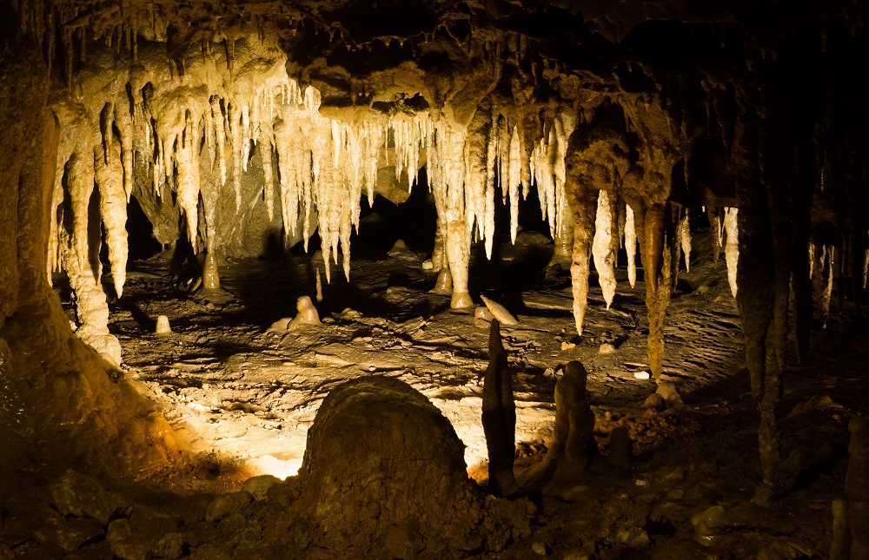

Slide 23
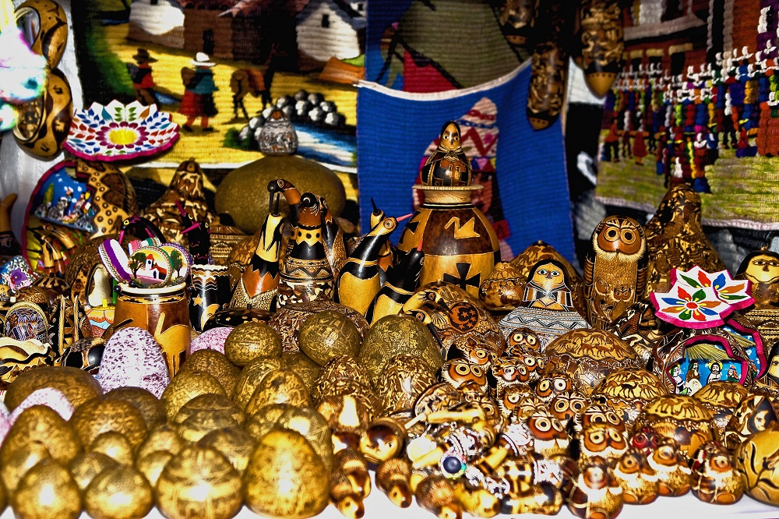

Slide 24
Rodrigo lavó los platos,
sacudió los muebles,
pasó la aspiradora y ahora su
apartamento está muy ___.

Slide 25
En su tiempo ___,
a Ana le gusta hacer
actividades al aire ___;
hacer senderismo es
su favorita.

Slide 26
El niño está muy
_____ porque vio
una película de horror.

Slide 27
Las flores de
este jardín
son ____. (bonitas)

Slide 28
Gabriela está ___
porque no encuentra
la llave de su carro
y tiene una reunión
en quince minutos.

Slide 29
Los aztecas y los ____
habitaban México antes
de llegar Cristóbal Colón.
Notes:
Mayas, toltecos, zapotecos, olmecos

Slide 30
Los murales de ____
están en el Palacio
Nacional.
Notes:
Diego Rivera

Slide 31
En la ciudad de _____
se celebra la Guelaguetza.
Notes:
Oaxaca

Slide 32
Este lugar está formado
por veinte cañones.

Slide 33
¡¡Doble
del día!!

Slide 34
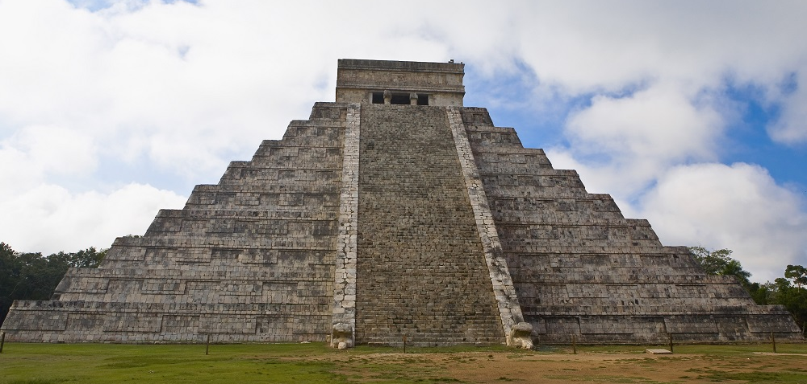
Una de las siete maravillas
del mundo moderno son
las pirámides de ___.
Notes:
Chichén Itzá

Slide 35
Guerra mexicana
contra los ____.
(nacionalidad)
Notes:
franceses

Slide 36
Nombre de la ciudad
mexicana que fue atacada
el 5 de mayo.
Notes:
puebla

Slide 37
Año en que Puebla
fue atacada
el 5 de mayo.
Notes:
1962

Slide 38
Nombre del príncipe
establecido como
Emperador de México.
Notes:
Maximiliano de Habsburgo

Slide 39
Nombre del Presidente
de México antes de la
invasión francesa.
Notes:
Benito Juárez

Slide 40
¡¡Jeopardy
doble!!

Slide 41
Más sustantivos

Slide 42
Más verbos en
el pretérito

Slide 43
Más verbos
irregulares

Slide 44
Hechos
memorables

Slide 45
Barrancas
del Cobre

Slide 46
Más México

Slide 47
Más
sustantivos
Más verbos en
el pretérito
Más verbos
irregulares
Hechos
memorables
Barrancas
del Cobre
Más México
$200
$200
$200
$200
$200
$200
$400
$400
$400
$400
$400
$400
$600
$600
$600
$600
$600
$600
$800
$800
$800
$800
$800
$800
$1000
$1000
$1000
$1000
$1000
$1000

Slide 48
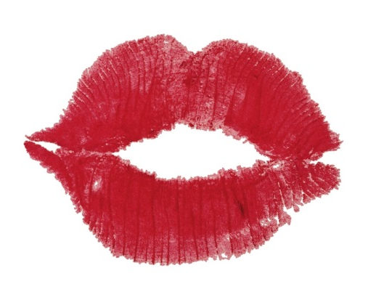
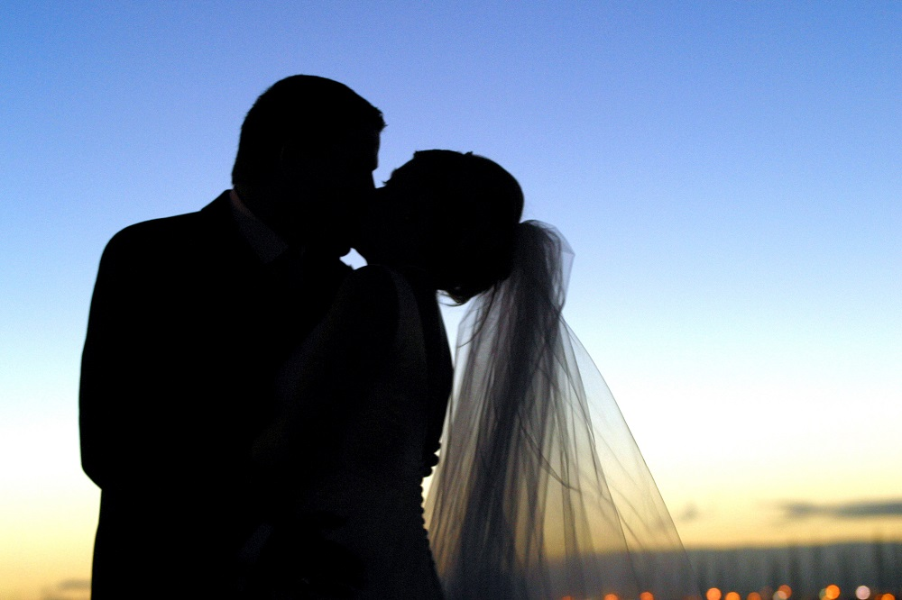

Slide 49
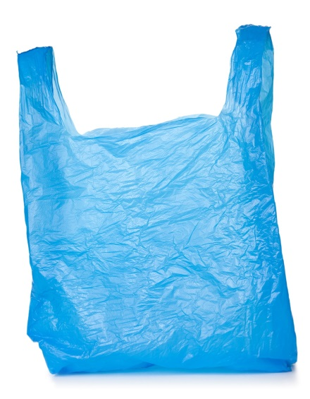
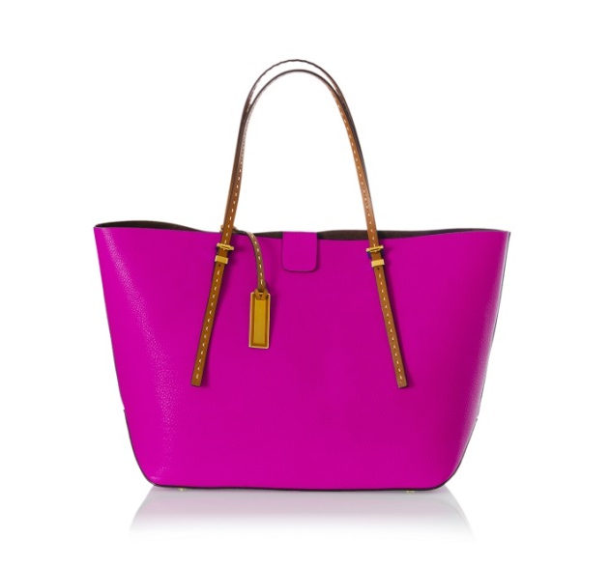
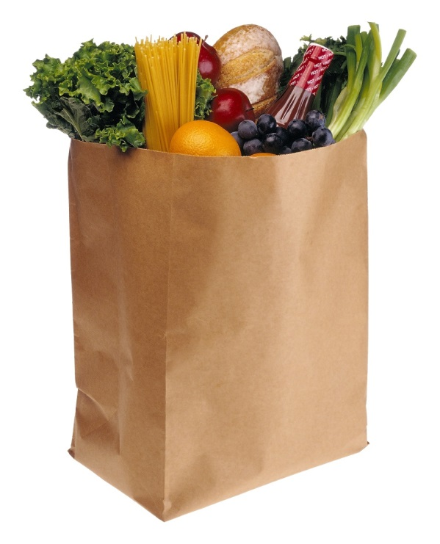


Slide 50
¡¡Doble
del día!!

Slide 51
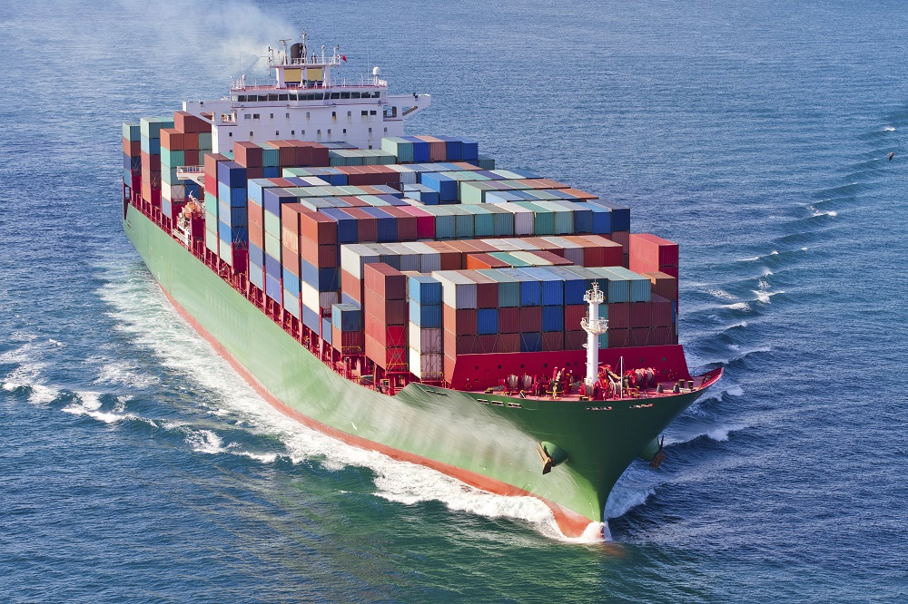

Slide 52
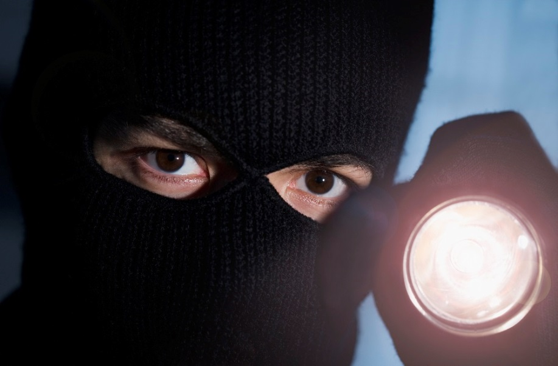
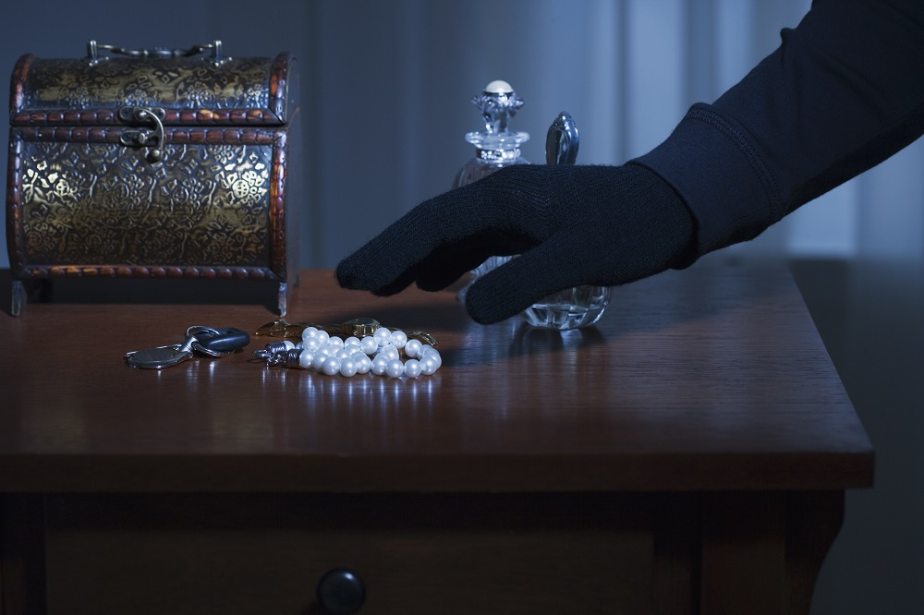
El ____
roba las joyas.

Slide 53
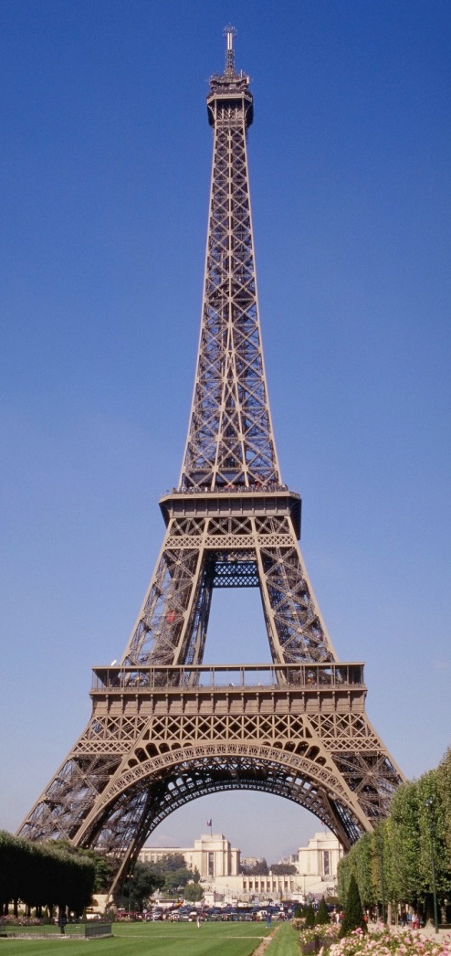
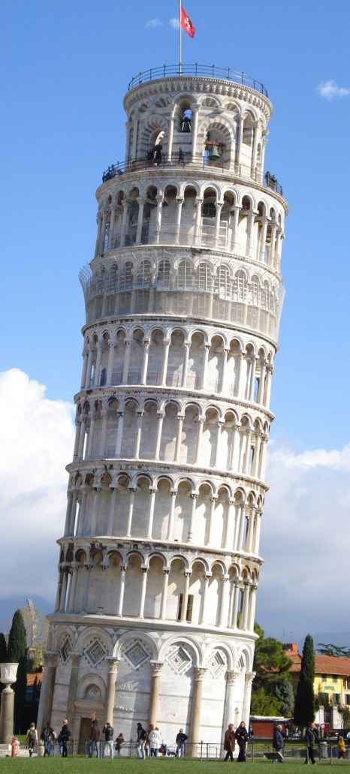
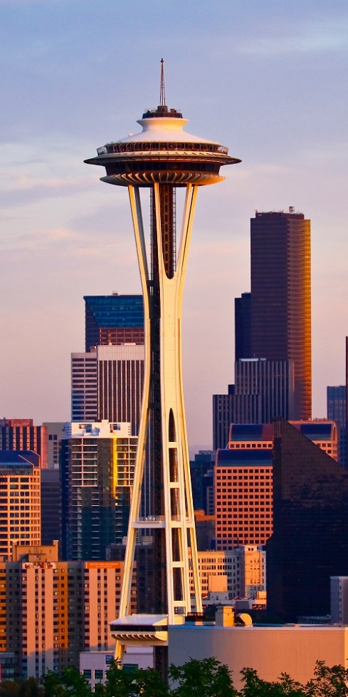
Seattle
París
Pisa

Slide 54
Ayer yo/castigar a mis
hijos por mentir (lie).

Slide 55
Ayer yo/pedirle un
recibo (receipt)
al dependiente.

Slide 56
Ayer él/hacerle
una pregunta
a la profesora.

Slide 57
¿Decirle/tú toda
la verdad a
tu novia ayer?

Slide 58
Ella/saber toda
la verdad la
semana pasada.

Slide 59
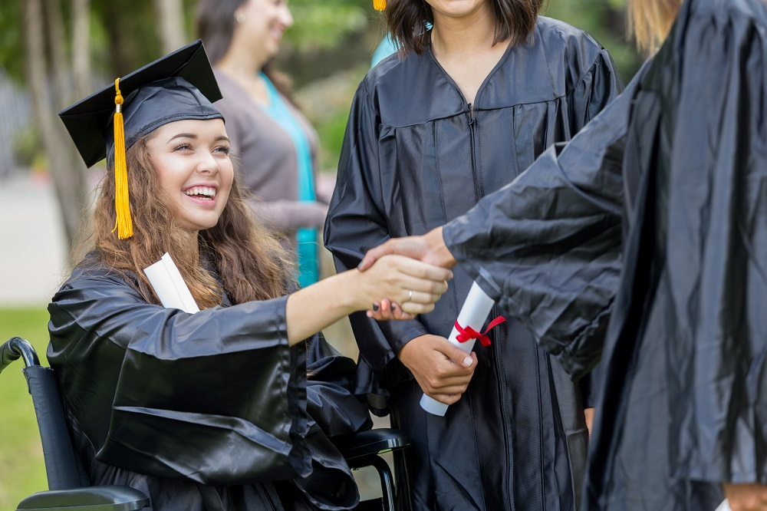
El mes pasado, yo ___ (graduarse).

Slide 60
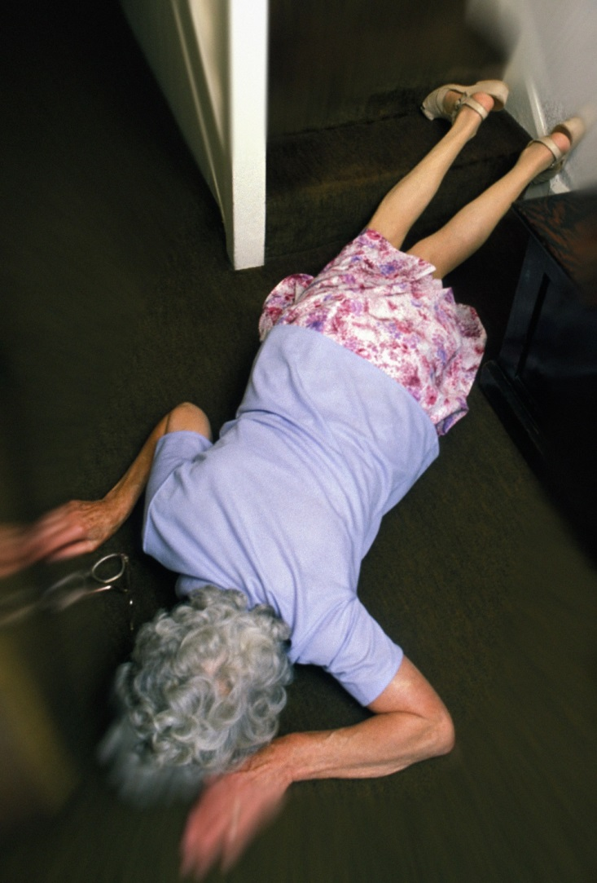
¡Pobre mujer!
Ella _____ (caerse)
de las escaleras ayer.

Slide 61
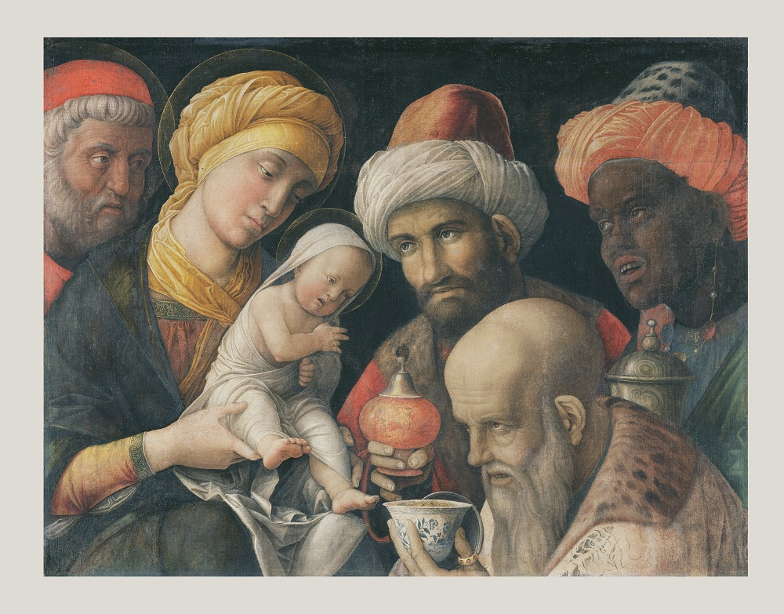
Los Reyes Magos le ____ (traer)
regalos al niño Jesús cuando nació.

Slide 62
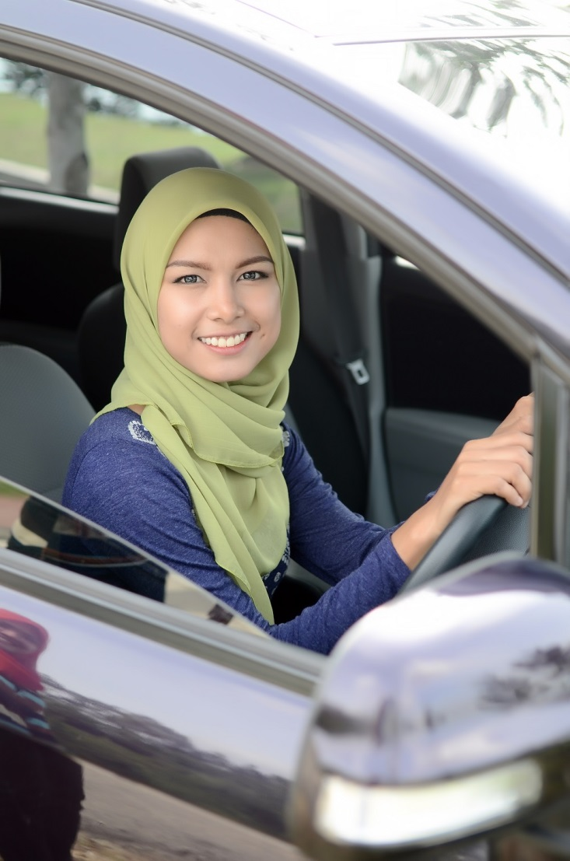
Ayer Melinda ___ (conducir) a la casa de su amiga.

Slide 63
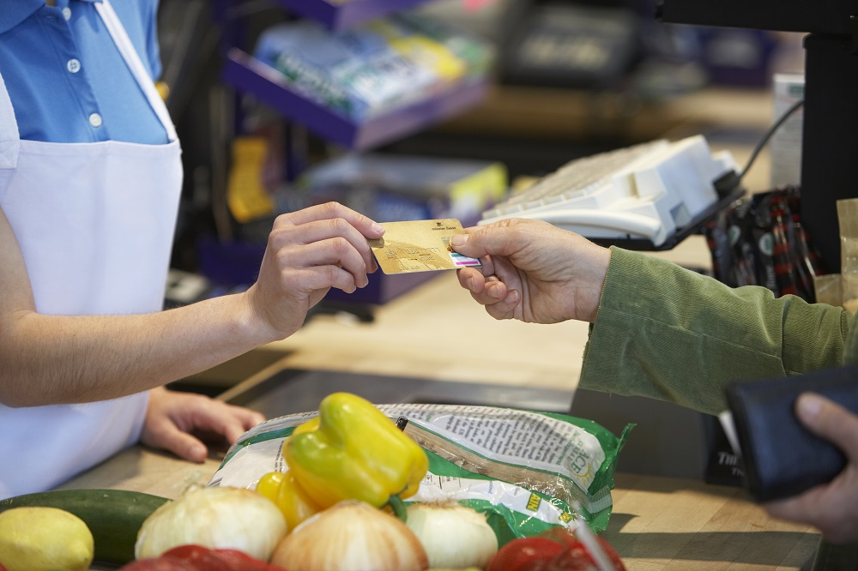
Esta mañana yo ___ (pagar) mis
compras con una tarjeta de crédito.

Slide 64
¿Cuánto tiempo hace que
Colón llegó a América?
(12-X-1492)

Slide 65
¿Cuánto tiempo hace que
Cortés conquistó
Tenochtitlán?
(1521)

Slide 66
¿Cuánto tiempo hace que
Hidalgo declaró la
Independencia de México?
(1810)

Slide 67
¿Cuánto tiempo hace que
México ganó la
Batalla de Puebla?
(5-V-1862)

Slide 68
¿Cuánto tiempo hace que
terminó la
Revolución mexicana?
(1910)

Slide 69
Estado mexicano donde
se encuentra
Barrancas del Cobre.
Notes:
Chihuahua

Slide 70
Nombre del ferrocarril
que cruza
Barrancas del Cobre.
Notes:
Ch y P (Chihuahua – Pacífico)

Slide 71
¿Cuántas horas
dura el viaje
en ferrocarril?
Notes:
15

Slide 72
Las dos mejores
estaciones del año
para visitar
Barrancas del Cobre.
Notes:
Primavera y otoño

Slide 73
Nombre de las personas
que viven en
Barrancas del Cobre.
Notes:
Rarámui o tarahumaras.

Slide 74
Idioma del
imperio azteca.

Slide 75
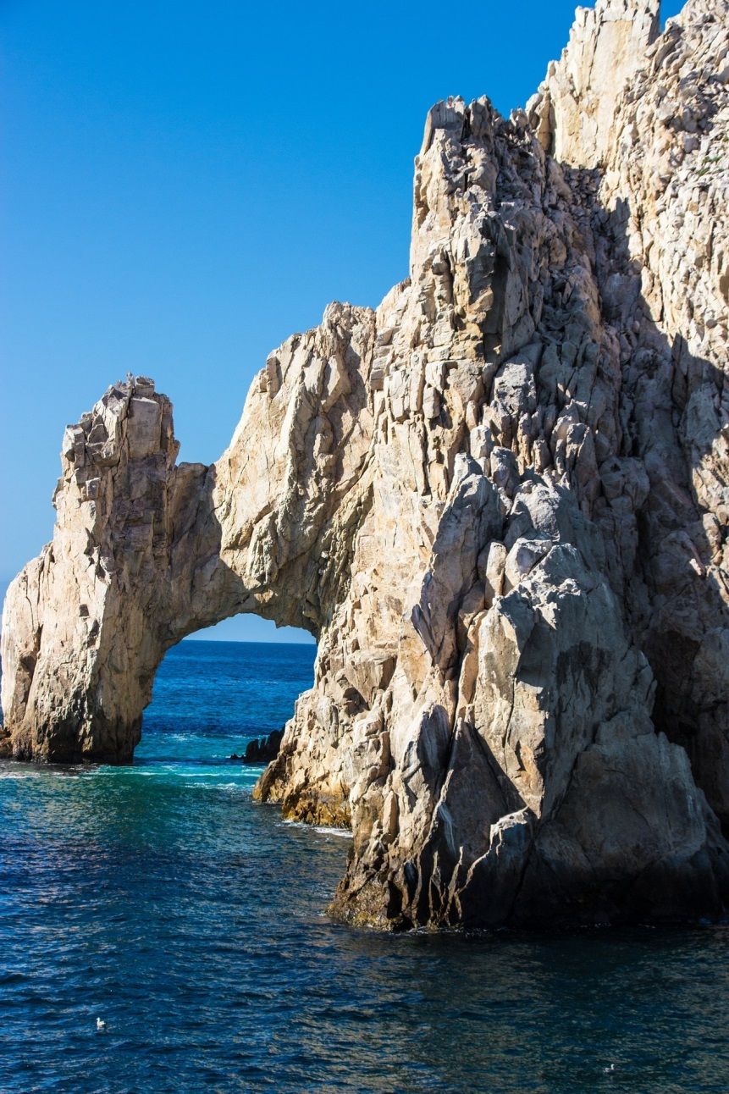
Ciudad donde
está el Arco de
Piedra Blanca.
Notes:
Arco de piedra blanca

Slide 76
blank
Notes:
Teatro Juárez

Slide 77
Nombre del teatro en
Guanajuato donde se celebra el
Festival Cervantino todos los años.
Notes:
Piedra del sol

Slide 78
Nombre del
calendario azteca.

Slide 79
En este lugar céntrico del
DF se encuentra la Catedral,
el Palacio Nacional y
las ruinas del Templo Mayor.
Notes:
zócalo

Slide 80
Jeopardy
final
Lugar

Slide 81
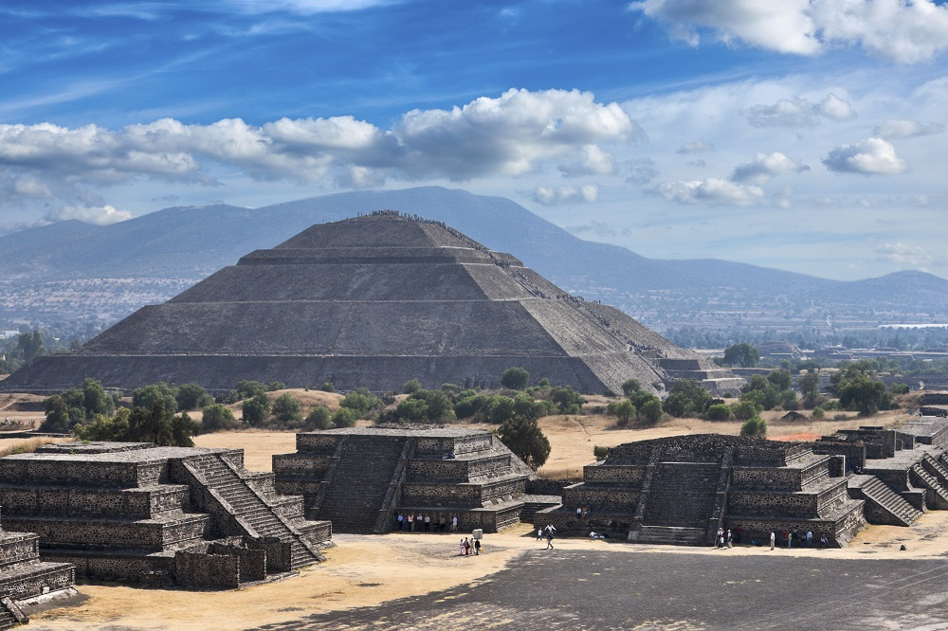
Lugar donde están estas pirámides.

Slide 82
Teotihuacán

